Slide 1
ASPECTE SOCIALE ALE PRACTICARII ÎNOTULUI LA VÂRSTA A III-A
Lector univ. dr. IONESCU Simona
UNIVERSITATEA DE VEST TIMISOARA
FACULTATEA DE EDUCATIE FIZICA SI SPORT

Slide 2
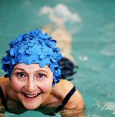
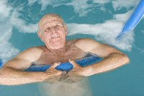

Slide 3
CLASIFICAREA SPORTULUI (Dragnea, 2002)
SPORTUL DE PERFORMANTA
SPORTUL ADAPTAT
SPORTUL PENTRU TOTI- sportul pentru persoanele de varsta a III-a

Slide 4
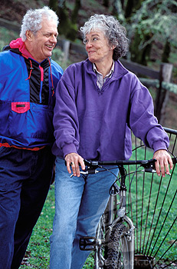
Obiectivele sportului pentru persoanele de varsta a III-a
Socializarea
Petrecerea timpului liber
Obiective sanogene
Imbunatatirea calitatii vietii
Mod de viata activ
Stil de viata sanatos

Slide 5
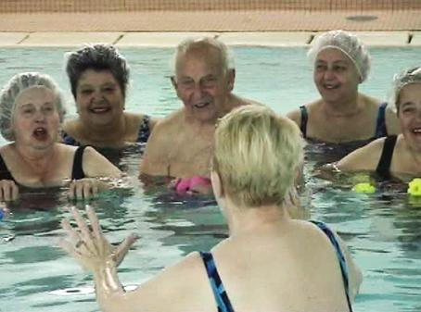
Situatia actuala a sportului la varsta a III-a
Sport practicat la nivel individual
Noutatea proiectului prezentat pentru România
Proiect educativ

Slide 6
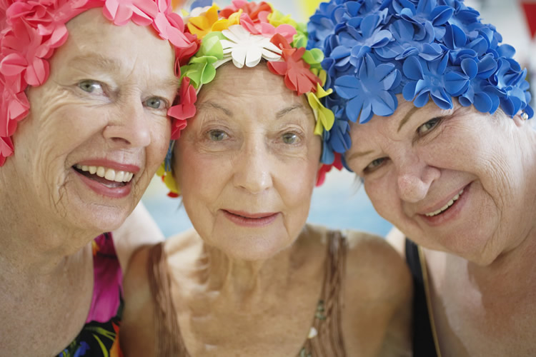
Va multumesc!

